Slide 1
Audit Carrefour
Magasin: Ksour Essef
Le 06 Aout 2019
Mr Yassine ELLOUMI

Slide 2
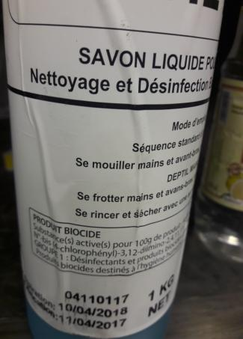
Charcuterie fromage : utilisation du savon liquide périmé

Slide 3
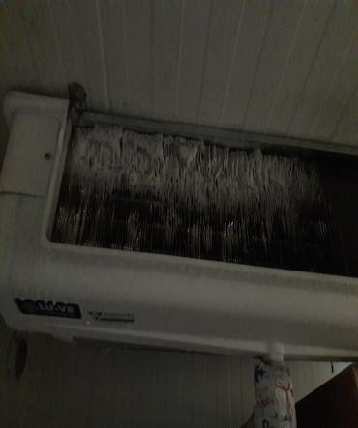
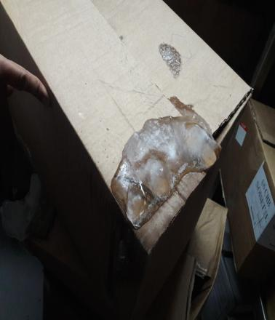
Chambre négative : Evaporateur saturé de givre et des cartons des gâteaux surgelés affectés par la condensation

Slide 4
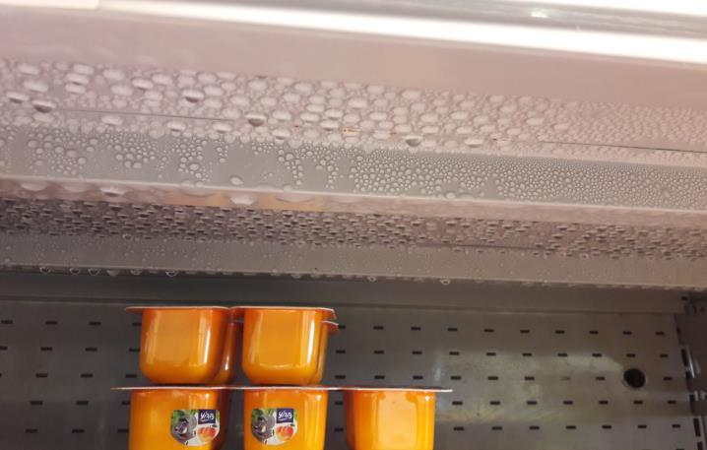
PLS : condensation au niveau du meuble d’exposition des yaourts

Slide 5
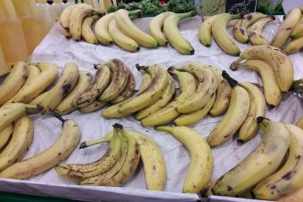



Fruits et légumes: Renforcer le tri des fruits et légumes

Slide 6
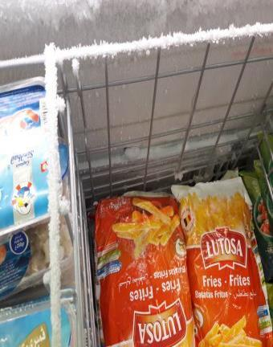
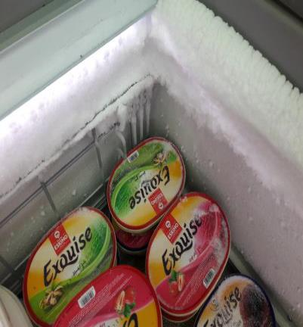
Linéaires PLS: Accumulation de givre sur les parois internes du meuble et sur les denrées présentées à la vente

Slide 7
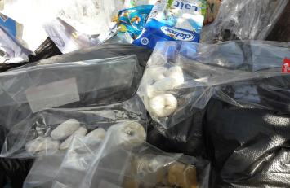
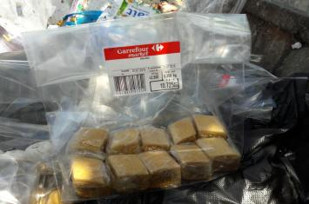
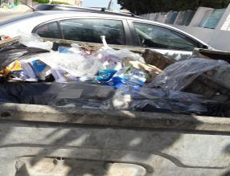
Déchets : Non respect de la procédure de destruction des produits casses avant rejet à la poubelle

